Slide 1
안드로이드 화면전환
액티비티
서비스
브로드캐스트
수신자
내용 제공자

Slide 2
Intent
Intent는 안드로이드 시스템을 통해 다른 앱의 구성요소나 액티비티의 작업(action)을 요청하는데 사용되는 객체
Intent로 할 수 있는 일
start activity
start service
deliver Broadcast

Slide 3
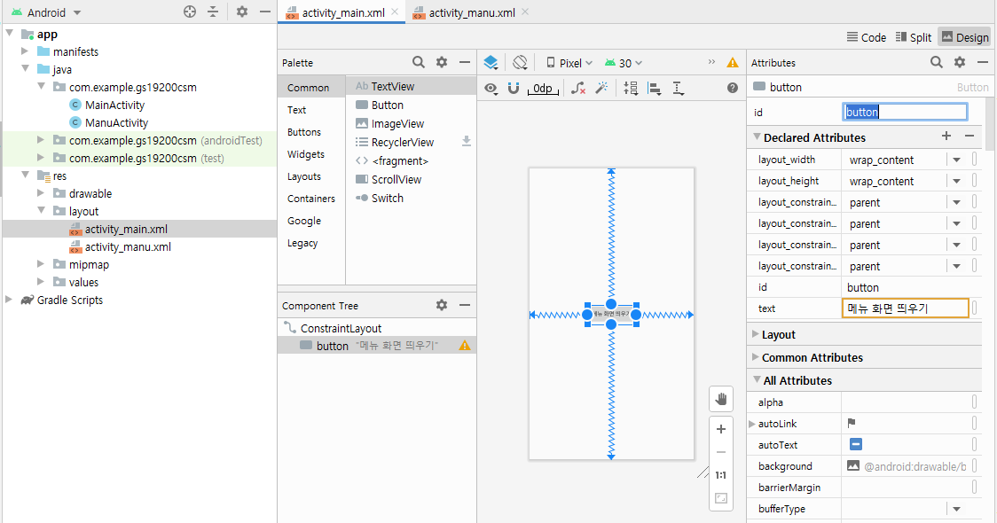
Intent - data 전달
새프로젝트- Gs21200csm-Activity추가-화면과 같이 구성

Slide 4
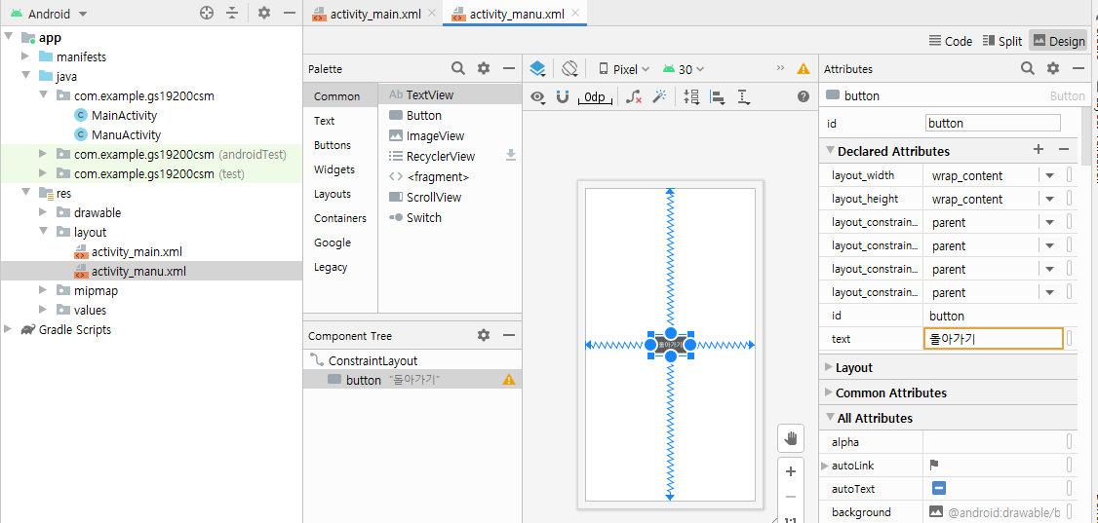

Slide 5
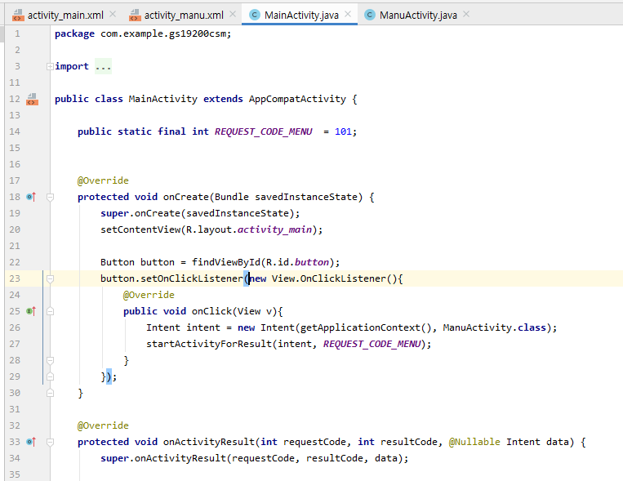
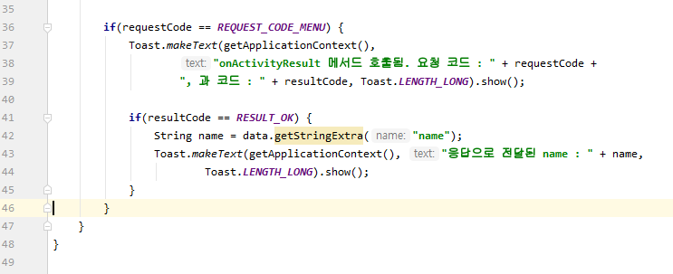

Slide 6
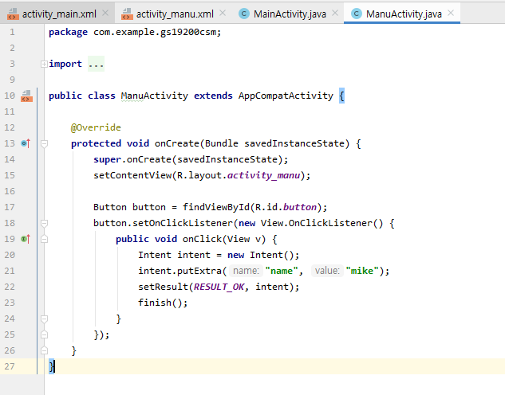

Slide 7
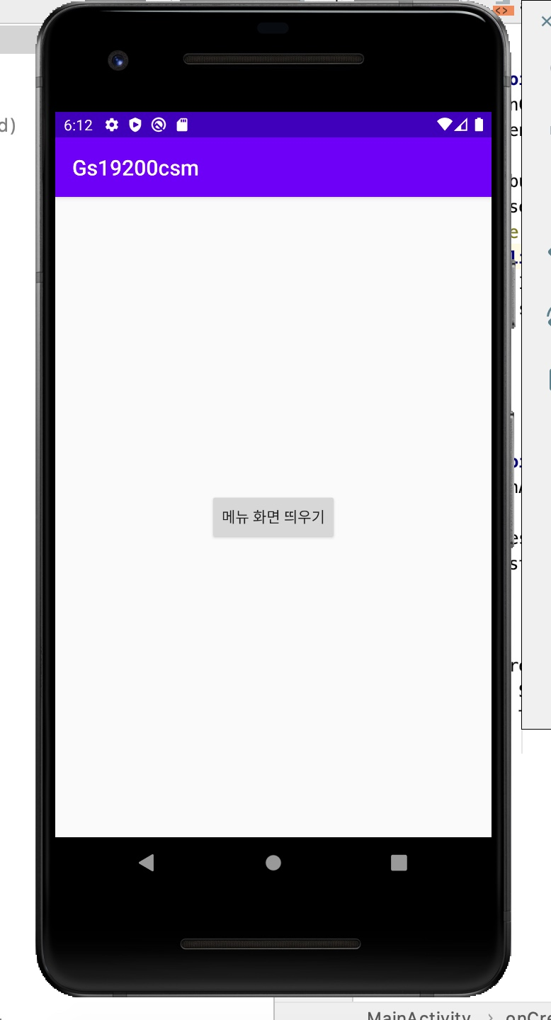
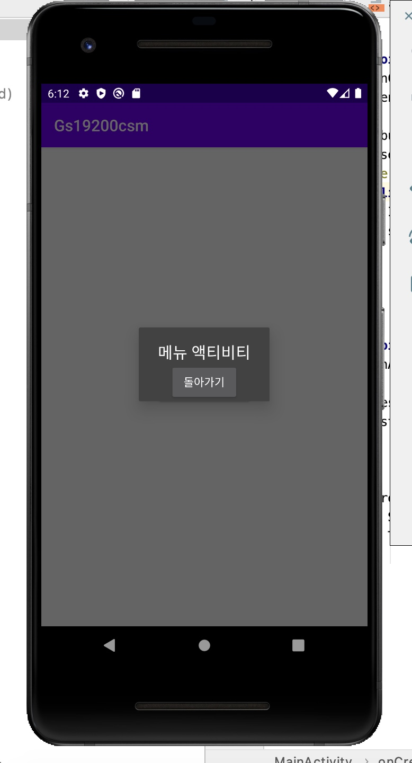
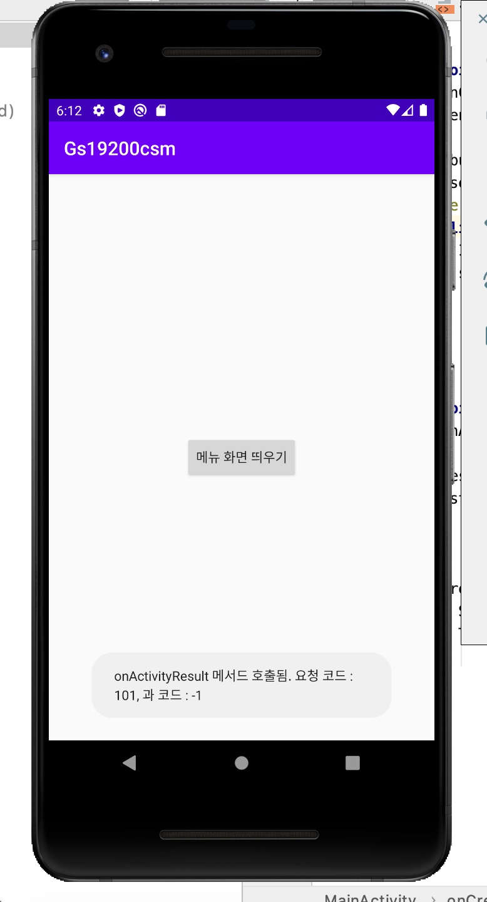
에뮬레이터 실행 동영상 녹화 파일저장은 21XXX아무개_과제8
MainActivity->MenuActivity->MainActivity 의 순서로
화면이 전환되는 과정을 녹화

Slide 8
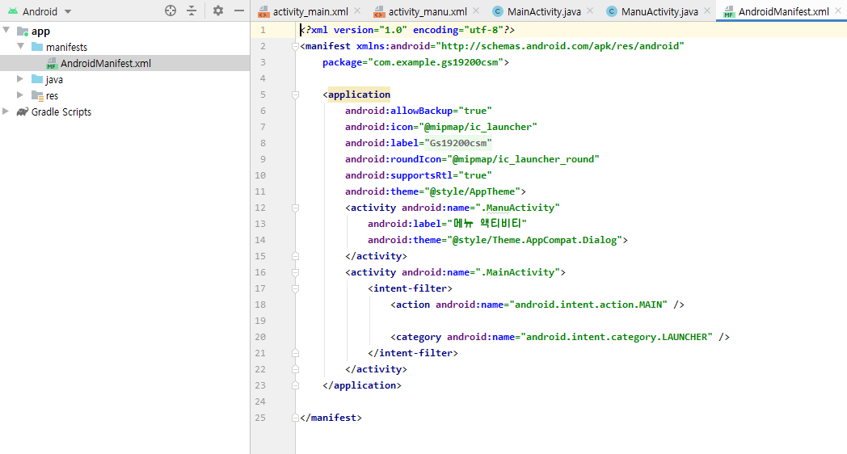

Slide 9
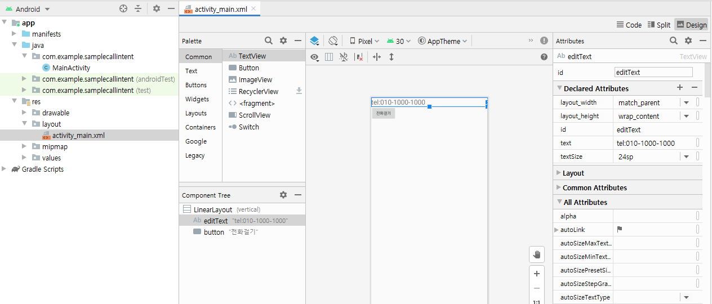
새프로젝트- Gs21200csmCallIntent
-Activity추가-화면과 같이 구성

Slide 10
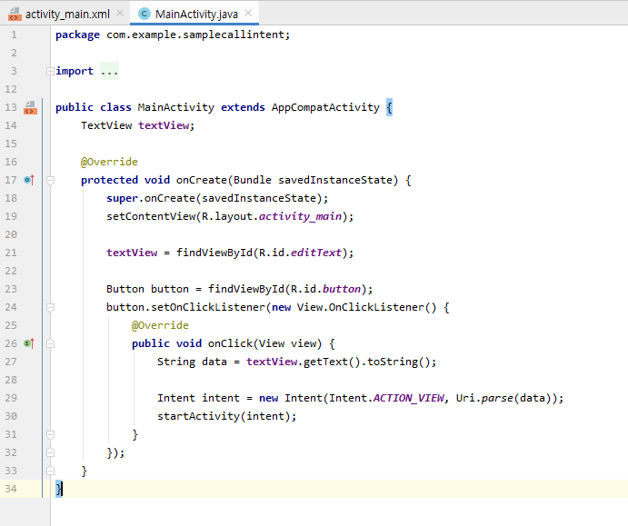

Slide 11
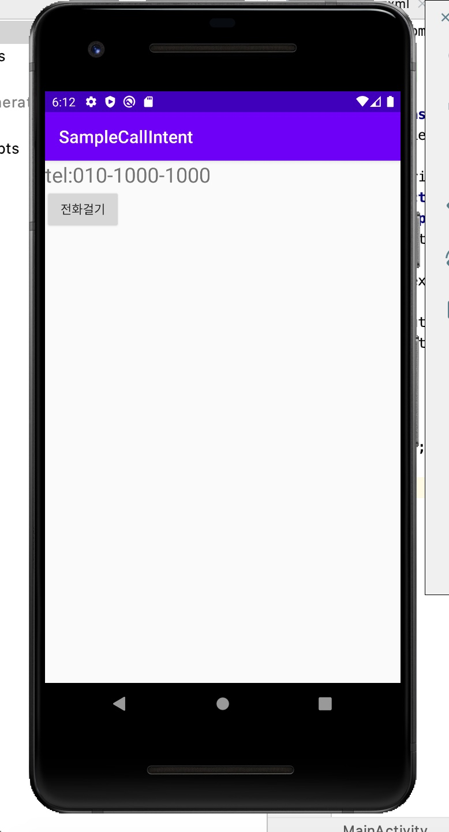
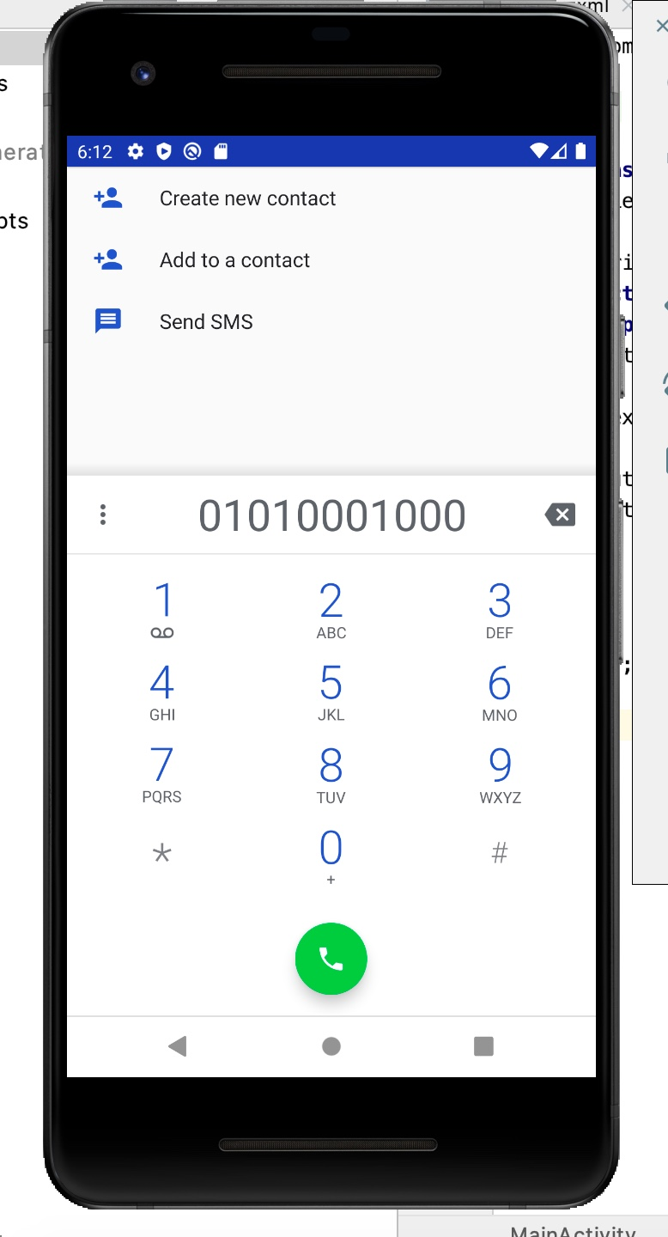
에뮬레이터 실행 동영상 녹화 파일저장은 21XXX아무개_과제9
화면이 전환되는 과정을 녹화

Slide 12
User Interface (Fragment, Tab, Viewpager)

Slide 13
Fragment / 상, 하 탭 / 뷰페이저
오늘 수업의 목표 : 필요한 기능을 합쳐라~!!
카카오를 실행시켜 아래 버튼을 눌러보세요.
화면을 옆으로 밀어 보세요.
앱을 실행 중에 메시지가 왔을 때는?
각각의 기능에 대해 실습할 예정입니다. 실제론 기능이 하나의 앱에서 작동할 것임.
우선 따라 하면서 코드를 이해하고 하나로 합쳐 보세요.
오늘은 실제로 스마트폰으로 실행시켜 볼 것을 추천합니다.
상위에 있는 탭보다 하위에 있는 탭이 요즘 많이 사용됩니다. 왜그럴까?
앱을 만들 때 직관적인 UI를 잘~구성하는 것이 50% 이상입니다.
어떤 모양을 기본으로 앱을 만들지 고민해 보세요.

Slide 14
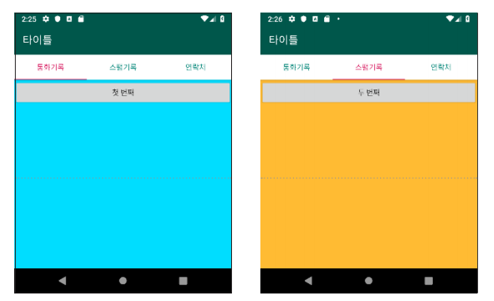
1단계

Slide 15
activity_main.xml
MainActivity.java
새 프로젝트 이름 : Gs21200csmTab
패키지명 : org.techtown.tab
fragment1.xml
Fragment1.java
fragment2.xml
Fragment2.java
fragment3.xml
Fragment3.java

Slide 16
실습 순서
fragment1.xml , fragment2.xml , fragment3.xml 추가
Fragmnet1.java , Fragmnet2.java , Fragmnet3.java 추가
Activity_main.xml 작업
MainActivity.java 작업
에뮬레이터 결과 확인

Slide 17
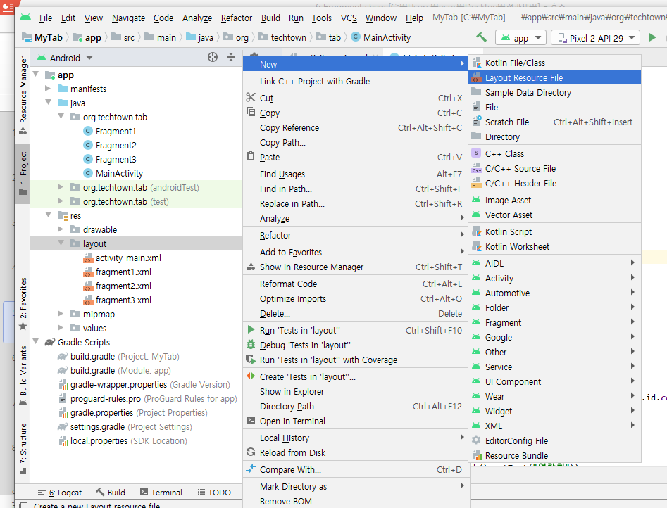
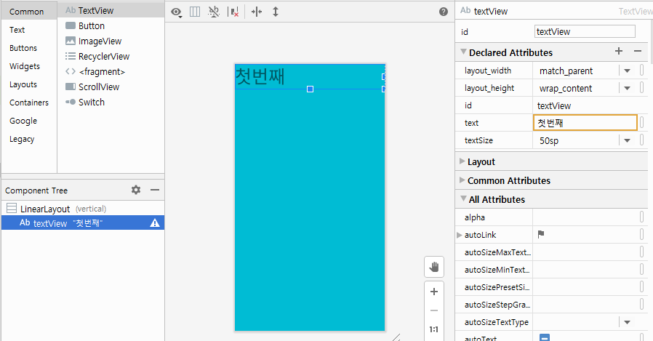
fragment1.xml ‘첫번째’ 배경색 자유
fragment2.xml ‘두번째’ 배경색 자유
fragment3.xml ‘세번째’ 배경색 자유
추가,

Slide 18
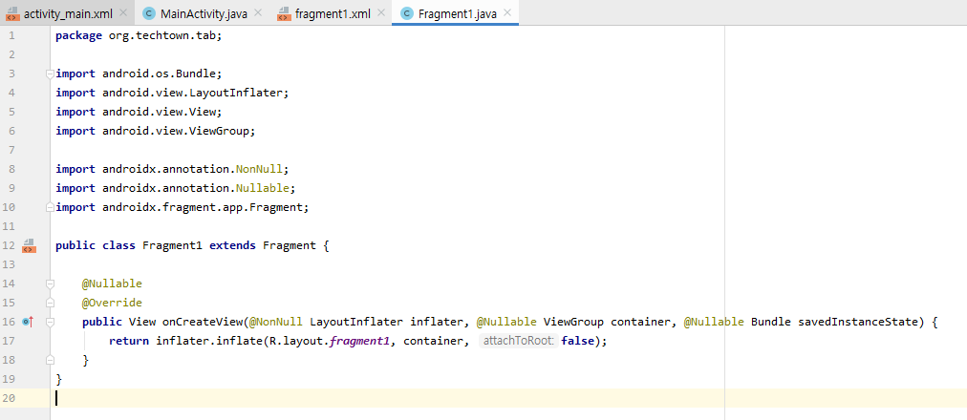
세번 반복

Slide 19
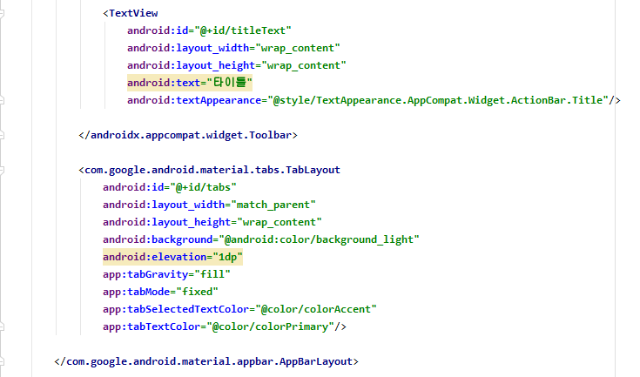
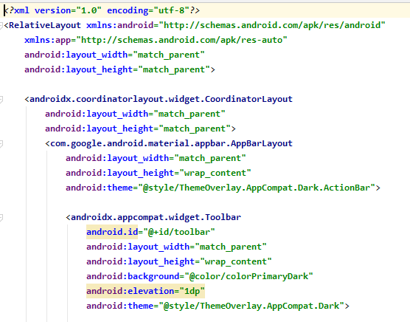
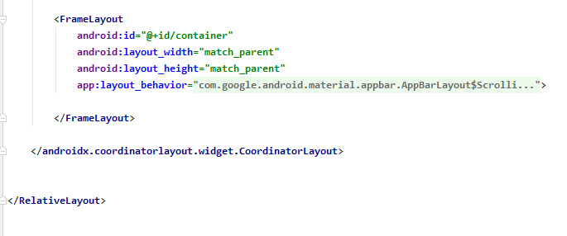
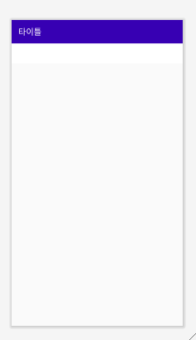
Activity_main.xml

Slide 20
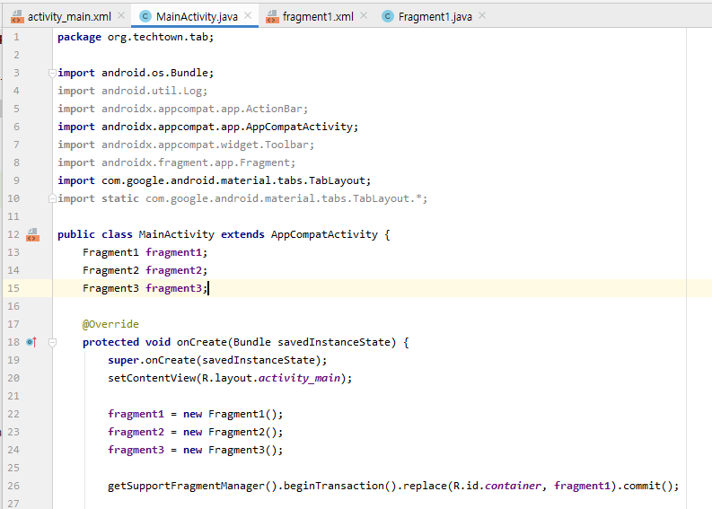

Slide 21
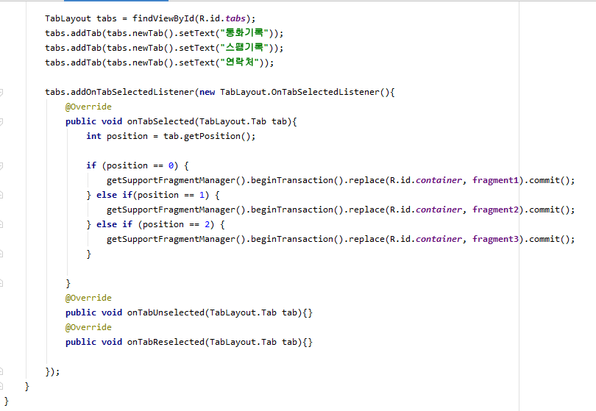
에뮬레이터 실행

Slide 22
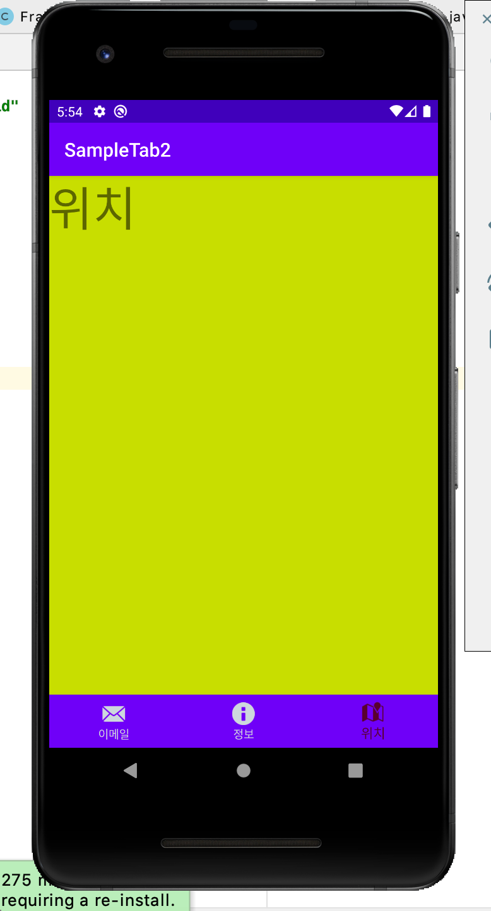
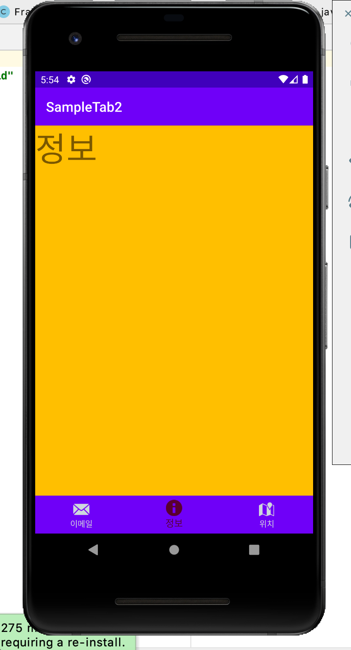
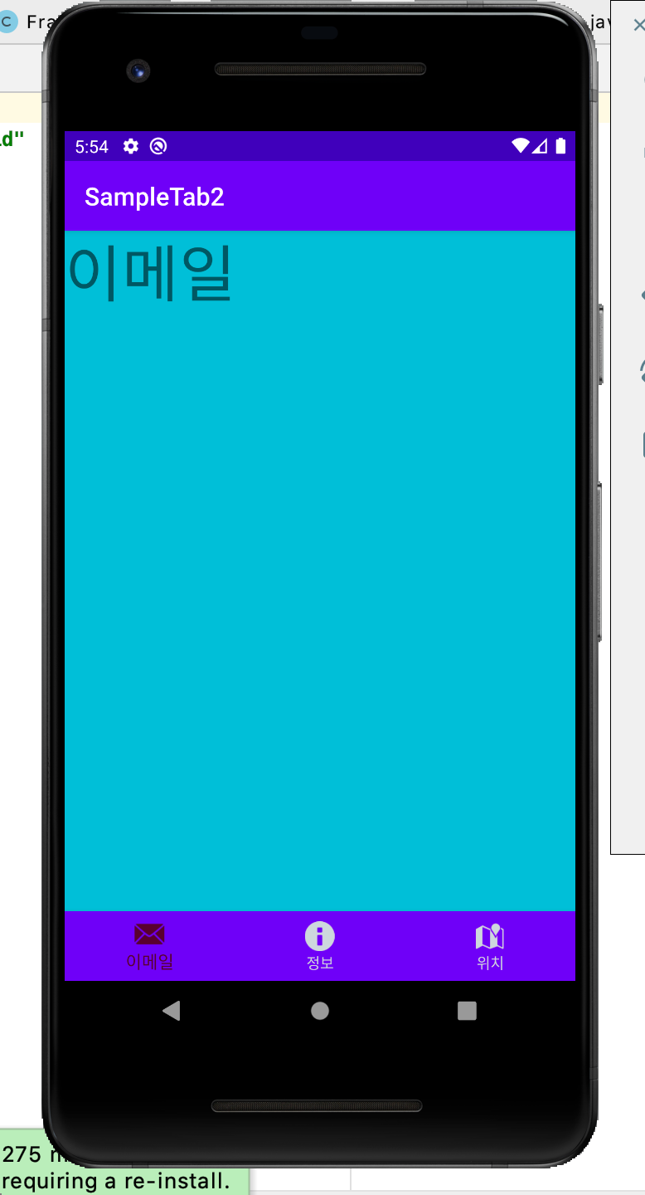
2단계

Slide 23
activity_main.xml
MainActivity.java
새 프로젝트 이름 : Gs21200csmTab2
패키지명 : org.techtown.tab2
fragment1.xml
Fragment1.java
fragment2.xml
Fragment2.java
fragment3.xml
Fragment3.java

Slide 24
실습 순서
fragment1.xml , fragment2.xml , fragment3.xml 추가
Fragmnet1.java , Fragmnet2.java , Fragmnet3.java 추가
app/res/menu 디렉토리 추가 - menu_bottom.xml 생성
munu_botton.xml 작업
Activity_main.xml 작업
MainActivity.java 작업
에뮬레이터 결과 확인

Slide 25
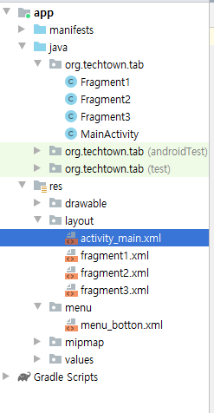
이전 프로젝트에서 fragment1,2,3.xml Fragmnet1,2,3.java 복사 - 붙여넣기 fragment 1,2,3 의 textView 이메일, 정보, 위치로 수정

Slide 26
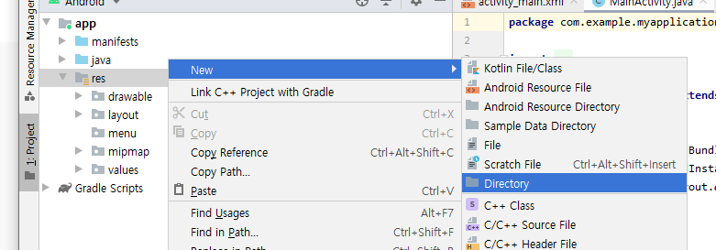
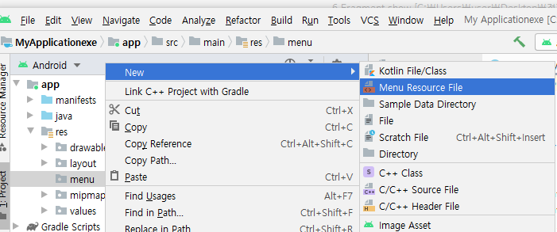
/app/res/아래
menu 디렉토리 생성
menu_botton.xml 파일 생성

Slide 27
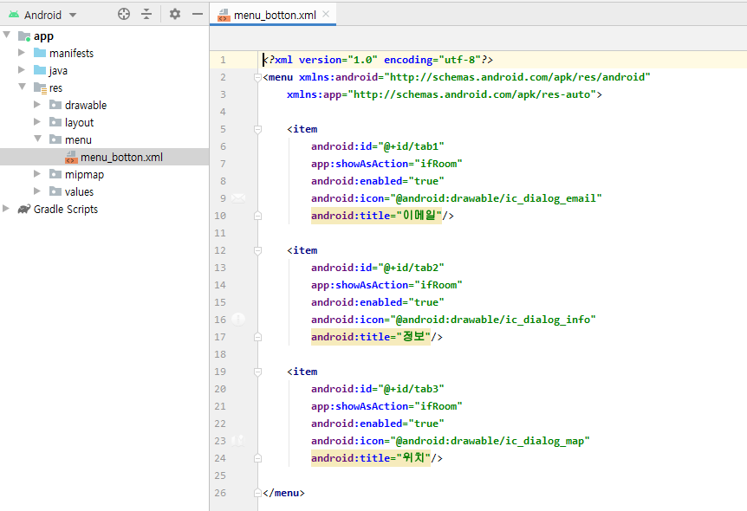

Slide 28
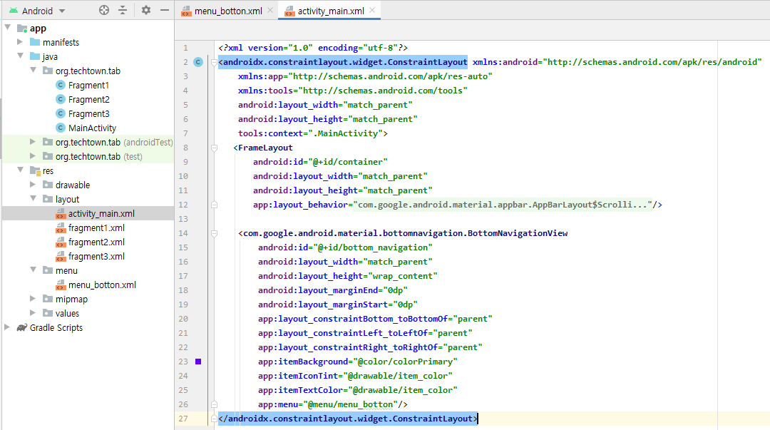

Slide 29
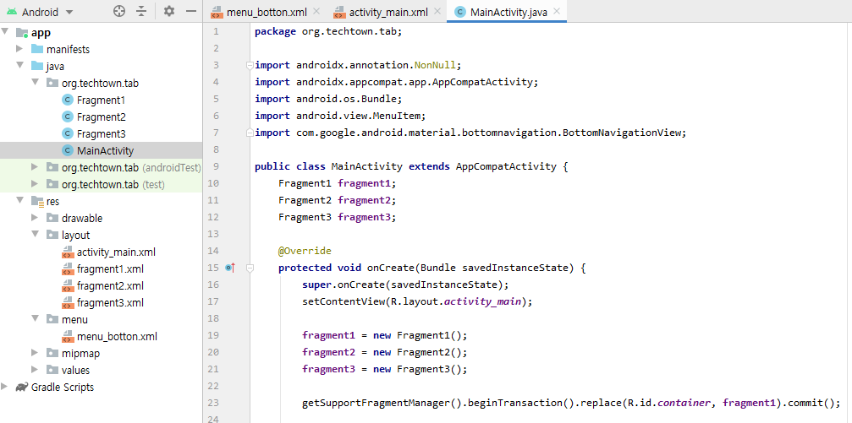

Slide 30
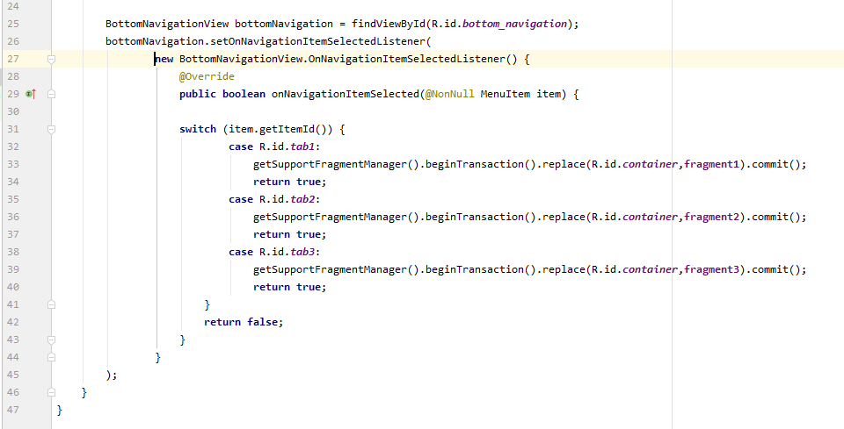
에뮬레이터 실행

Slide 31
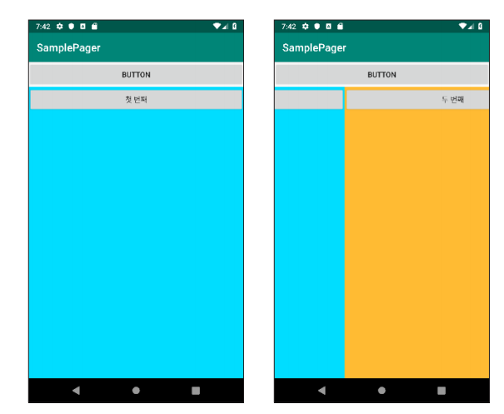
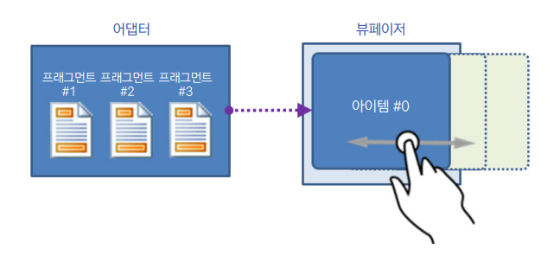
3 단계

Slide 32
activity_main.xml
MainActivity.java
새 프로젝트 이름 : Gs21200csmpager
패키지명 : org.techtown.pager
버튼
fragment1.xml
Fragment1.java
fragment2.xml
Fragment2.java
fragment3.xml
Fragment3.java

Slide 33
실습 순서
fragment1.xml , fragment2.xml , fragment3.xml 추가
Fragmnet1.java , Fragmnet2.java , Fragmnet3.java 추가
Activity_main.xml 작업
MainActivity.java 작업
에뮬레이터 결과 확인

Slide 34
이전 프로젝트에서 fragment1,2,3.xml Fragmnet1,2,3.java 복사 - 붙여넣기

Slide 35
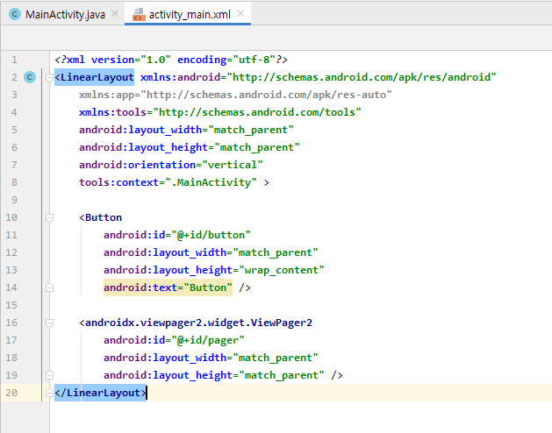
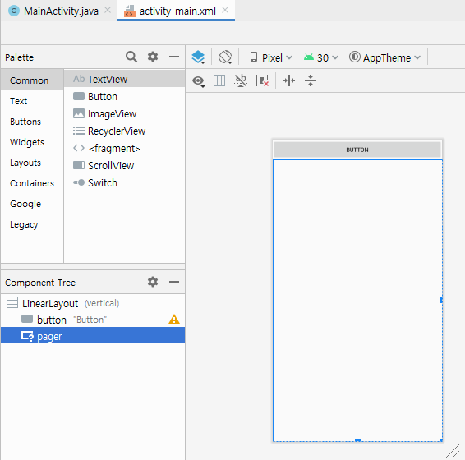

Slide 36
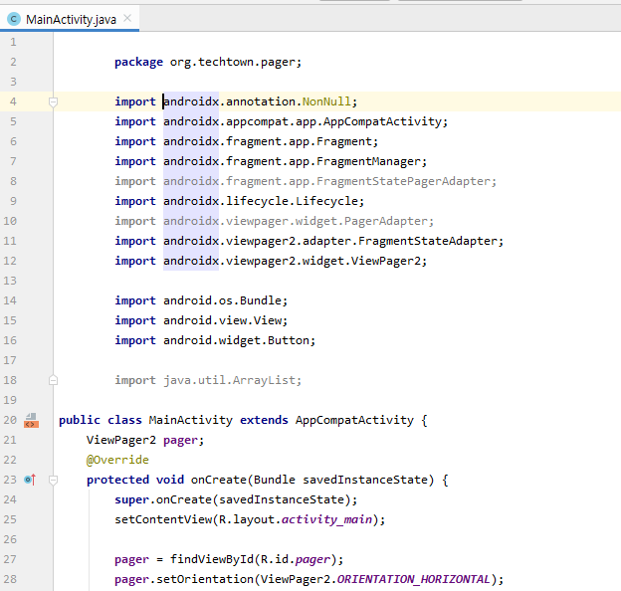

Slide 37
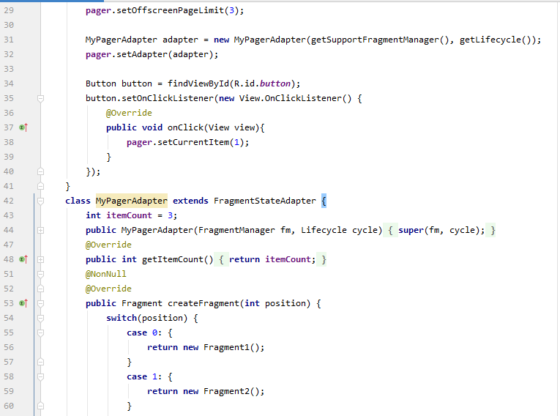
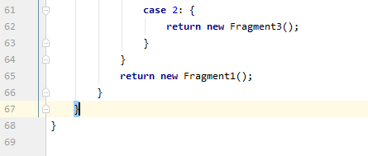
에뮬레이터 실행

Slide 38
과제_10
앞의 단계 1,2,3을 합쳐서 하나의 앱에서 작동하도록 하세요.
상위탭 세개 클릭-> 하위탭 세개 클릭-> 뷰페이저 세번 실행의 과정을 녹화
모두 합치지 못할 경우 가능한 것만 녹화하여 제출
부분 점수 인정 모두 함께 실행:100 2개 함께 실행: 90 파일저장은 21XXX아무개실습9 각각 실행: 80 제시간에 제출했을 경우이며, 늦을 경우 추가 감점

